Slide 1
Ο χρόνος

Slide 2
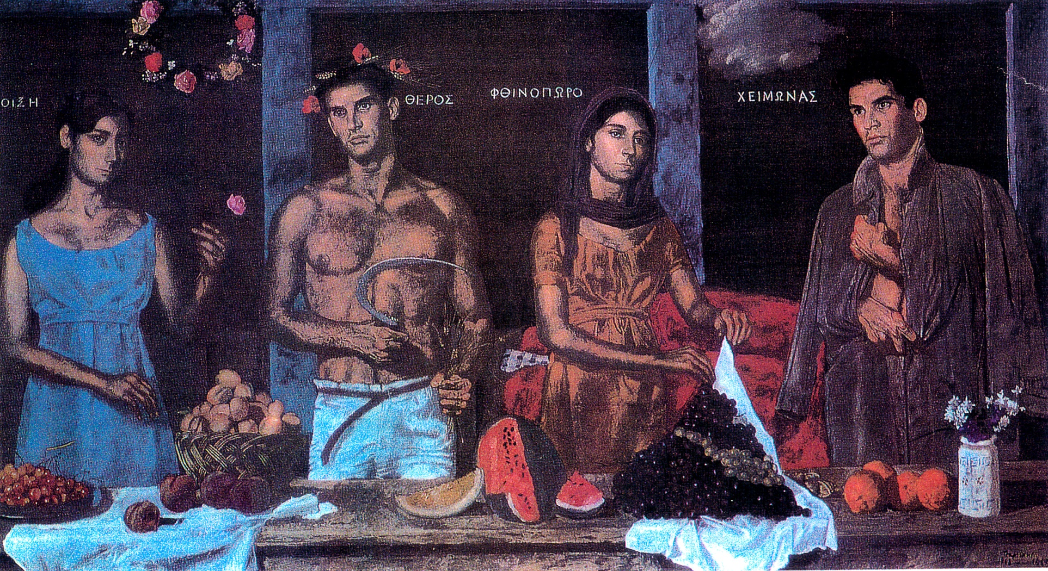
Ο χρόνος έχει τέσσερις εποχές

Slide 3
ΑΝΟΙΞΗ
Ο καιρός την άνοιξη φτιάχνει.
25^{η} Μαρτίου
Φρούτα άνοιξης
Τα αποδημητικά πουλιά επιστρέφουν.
Έχει όμως ακόμα κρύο και βρέχει.
Τα λουλούδια ανθίζουν και σκορπούνν παντού τις μυρωδιές τους.
Γιορτάζουμε το Πάσχα.
Τα έντομα ζουζουνίζουν παντού.

Slide 4
ΚΑΛΟΚΑΙΡΙ
κολυμπάμε
Φρούτα καλοκαιριού
Το καλοκαίρι κάνει ζέστη.
Η θάλασσα είναι γαλήνια και κάνουμε βαρκάδες.
Θερίζουμε
Φοράμε κοντομάνικα ρούχα.
Εορτασμός Κοιμήσεως
Παναγίας

Slide 5
ΦΘΙΝΟΠΩΡΟ
Ο καιρός χαλάει. Πρωτοβρόχια
Πέφτουν τα φύλλα.
Φεύγουν τα αποδημητικά πουλιά.
28^{η} Οκτωβρίου
Ανοίγουν τα σχολεία.
Όργωμα- σπορά
Φθινοπωρινά φρούτα
Λιομάζεμα

Slide 6
ΧΕΙΜΩΝΑΣ
Κάνει κρύο. Χιονίζει
Έρχονται τα Χριστούγεννα και η Πρωτοχρονιά.
Για να ζεσταθούμε ανάβουμε μέσα θέρμανσης.
Φοράμε χοντρά ρούχα.
Φρούτα Χειμώνα
Κάποια ζώα πέφτουν σε χειμέριο ύπνο
Τα φυλλοβόλα δέντρα μένουν γυμνά.
Αποκριές

Slide 7
Ο χρόνος έχει 12 μήνες- Κάθε εποχή 3 μήνες

Slide 8
Οι μήνες της Άνοιξης είναι:
Μάρτιος
Απρίλιος
Μάιος

Slide 9
Οι μήνες του Καλοκαιριού είναι:
Ιούνιος
Ιούλιος
Αύγουστος

Slide 10
Οι μήνες του Φθινοπώρου είναι:
Σεπτέμβριος
Οκτώβριος
Νοέμβριος

Slide 11
Οι μήνες του Χειμώνα είναι:
Δεκέμβριος
Ιανουάριος
Φεβρουάριος

Slide 12
Ακούστε το λαϊκό παραμύθι
«η κυρά Καλή και οι δώδεκα μήνες»
Και δείτε την ταινία
κινουμένων σχεδίων «οι 12 μήνες»
Δείτε και διαβάστε το παραμύθι
«η αγάπη και ο χρόνος»

Slide 13
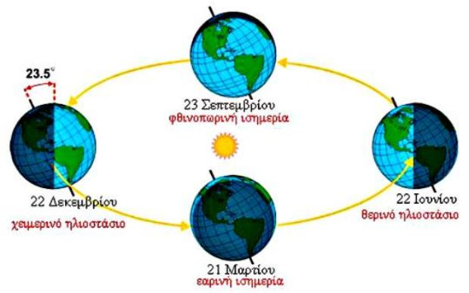
Ένας χρόνος έχει 365 ημέρες.
Τόσες μέρες κάνει η γη να γυρίσει γύρω
από τον ήλιο. Έτσι δημιουργούνται και
οι εποχές.

Slide 14
Ο κάθε μήνας έχει 30 ή 31 ημέρες.
Μόνο ο Φεβρουάριος έχει 28 και κάθε 4 χρόνια 29 ημέρες.
Μήνες με 30 μέρες | Μήνες με 31 ημέρες
Απρίλιος | Ιανουάριος
Ιούνιος | Μάρτιος
Σεπτέμβριος | Μάιος
Νοέμβριος | Ιούλιος
 | Αύγουστος
 | Οκτώβριος
 | Δεκέμβριος

Slide 15
Ο μήνας χωρίζεται και σε εβδομάδες.
Κάθε εβδομάδα έχει 7 ημέρες.
Ημέρες της εβδομάδας
Δευτέρα
Τρίτη
Τετάρτη
Πέμπτη
Παρασκευή
Σάββατο
Κυριακή

Slide 16
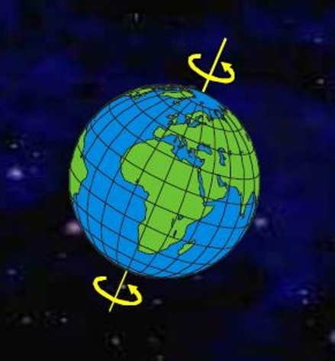
Κάθε μέρα έχει 24 ώρες.
Τόσες ώρες κάνει η γη για να γυρίσει
γύρω από τον εαυτό της.

Slide 17
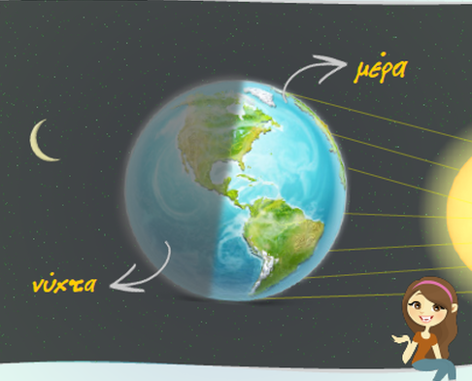
Η πλευρά της γης που βλέπει τον ήλιο
έχει ημέρα. Η άλλη έχει νύχτα.

Slide 18
Άνοιξε ένα φακό και δώσε στη μαμά
να τον κρατάει. Κάθισε μπροστά της και
γύρνα αργά γύρω από τον εαυτό σου.
Όταν βλέπεις το φακό λέγε μέρα και
όταν δεν τον βλέπεις λέγε νύχτα.
Μετά βάλε τα χέρια σου ανάμεσα στον
φακό και τον τοίχο σε ένα σκοτεινό
σημείο και παίξε με τη σκιά των χεριών
σου. Μπορείς να κρεμάσεις ένα σεντόνι
να πας από πίσω και με μια λάμπα πιο πίσω
σου να παίξεις θέατρο σκιών.

Slide 19
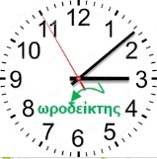
Τις ώρες τις μετράμε με το ρολόι.
Το ρολόι έχει αριθμούς από το 1- 12.
Τις ώρες τις μετράμε με το χοντρό και κοντό δείκτη του ρολογιού. Σε ένα εικοσιτετράωρο αυτός ο δείκτης κάνει δύο φορές τον κύκλο του ρολογιού.

Slide 20
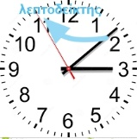
Μία ώρα έχει 60 λεπτά.
Το ρολόι χωρίζεται σε 60 μικρές γραμμές.
Όταν ο λεπτός και μακρύς μαύρος δείκτης
του ρολογιού κάνει ένα κύκλο και περάσει και
από τις 60 γραμμούλες λέμε ότι πέρασε μία ώρα.

Slide 21
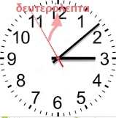
Κάθε λεπτό έχει 60 δευτερόλεπτα.
Ο πολύ λεπτός κόκκινος δείκτης μετράει τα
δευτερόλεπτα. Όταν κάνει ένα ολόκληρο κύκλο
έχει περάσει 1 λεπτό. Εσύ πόσους κύκλους μπορείς να κάνεις μέσα στην τάξη σου σε 1 λεπτό; Εμπρός ξεκίνα!

Slide 22
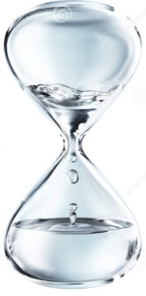
Μέτρηση χρόνου.
Ρολόι τοίχου
εκκρεμές
Ηλεκτρονικό ρολόι
Ρολόι τσέπης
Κλεψύδρα
Θέση
του
ήλιου
Ρολόι χειρός
Ηλιακό ρολόι

Slide 23
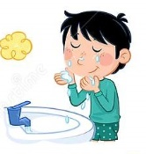
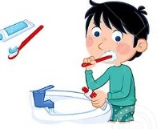
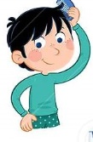
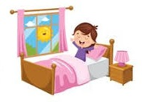
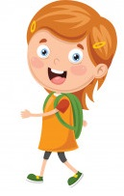
Το πρωί

Slide 24
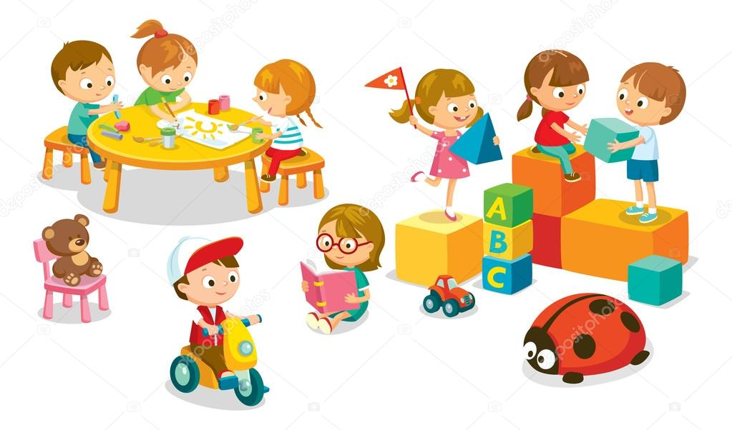
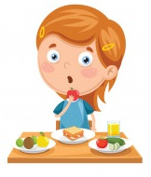
Στο σχολείο

Slide 25
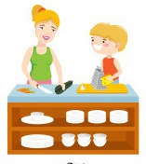
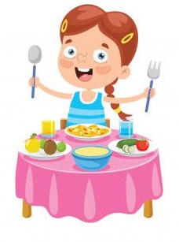
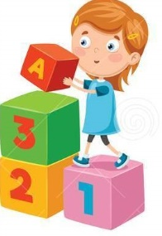
Το μεσημέρι

Slide 26
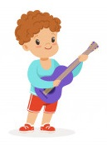
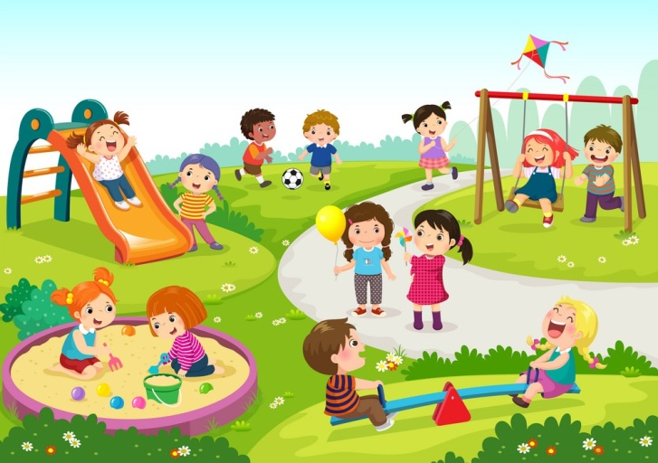
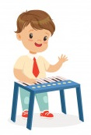
Το απόγευμα

Slide 27
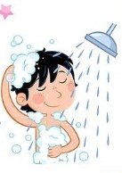
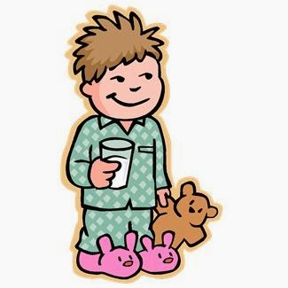
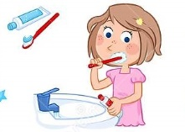
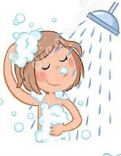
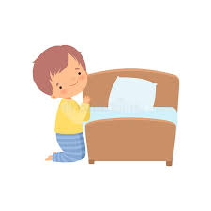
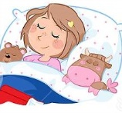
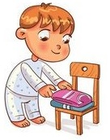
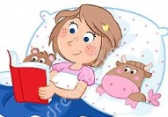
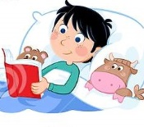
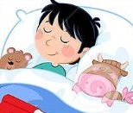
Το βράδυ

Slide 28
Εσένα πως περνάει μια μέρα σου;
Μπορείς να μας πεις χρησιμοποιώντας
τις λέξεις πρωί μεσημέρι βράδυ;
π.χ. Το πρωί ξυπνώ και…….
Μετά παίξε το παιχνίδι «1-2-3 όμορφη
φωτογραφία μέρα ή νύχτα».

Slide 30
Πως λέμε την ημερομηνία
Πρώτα λέμε την ημέρα π.χ. Δευτέρα
Μετά πόσες ημέρες έχουν περάσει στο μήνα π.χ.18
Μετά το μήνα π.χ. Ιανουάριος
Μετά το έτος π.χ. 2021
Σχημάτισε την ημερομηνία μετακινώντας τα μέρη στη σωστή σειρά.
2
2021
Φεβρουαρίουυ
Τρίτη

Slide 31
Προτεινόμενα βιβλία:
Η κυρά Καλή και 12 μήνες
Ο Χρόνος και η Αγάπη
Γυρίζει γυρίζει η γη
Τρέχουν τρέχουν οι δείκτες του ρολογιού
Το πρωί
Το μεσημέρι
Το απόγευμα
Το βράδυ
Οι δώδεκα θεοί και η μοιρασιά του χρόνου
Η νεράιδα του καλοκαιριού και ο άρχοντας του χειμώνα
Ιστορίες με τους 12 μήνες

